Slide 1
Игры на снятие психоэмоционального напряжения
Выполнила: Педагог-психолог
Багинова Н.Ю.
МБДОУ детский сад «Солнышко»

Slide 2
Психогимнастика-это курс специальных занятий (этюдов,упражнений и игр),направленных на развитие и коррекцию различных сторон психики ребенка (как ее познавательной, так и эмоционально-личностной сферы)
Цель : сохранение психического здоровья, коррекция и предупреждение эмоциональных расстройств у детей.

Slide 3
Игра «Бабочки на лугу» Цель: регуляция процессов возбуждения и торможения, снижение уровня тревожности. Оборудование: цветные платки из легкой полупрозрачной ткани

Slide 4
Игра «Храбрые лягушата» Цель: снятие психоэмоционального напряжения, обучение приемлемому способу выражения негативных эмоций, агрессивных импульсов. Оборудование: бумага в рулоне, корзина

Slide 5
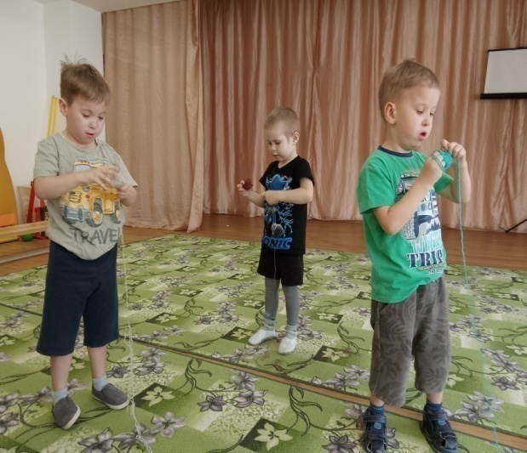
Игра «клубочек»
Цель: концентрация внимания, снятие эмоционального напряжения.
Оборудование: клубки из яркой разноцветной пряжи
Расшалившемуся ребенку предлагается смотать в клубочек яркую пряжу. Размер клубка с каждым разом увеличивается. Взрослый
сообщает, что клубочек не простой, а
волшебный. Как только ребенок
начинает сматывать его, так сразу же
Успокаивается.

Slide 6
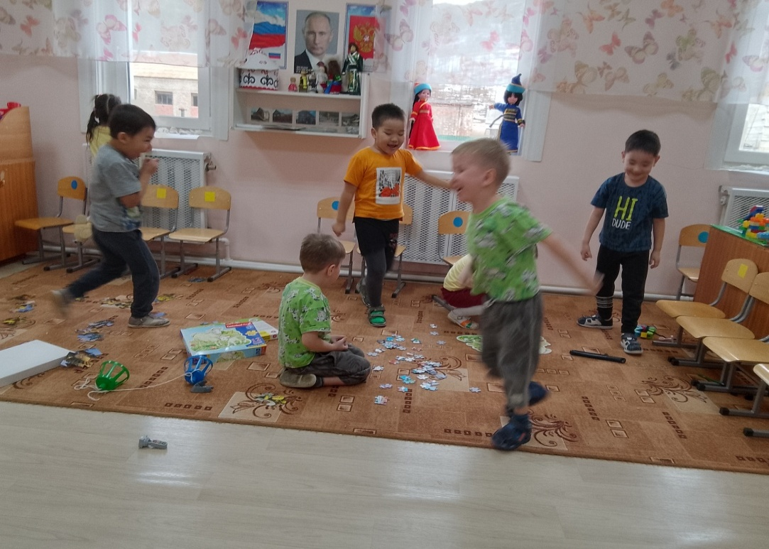
«Минутка шалости»
Цель: психологическая разгрузка.
В ходе занятия проводится « минутка шалости», когда дети могут выполнять любые действия, которые им захочется.

Slide 7
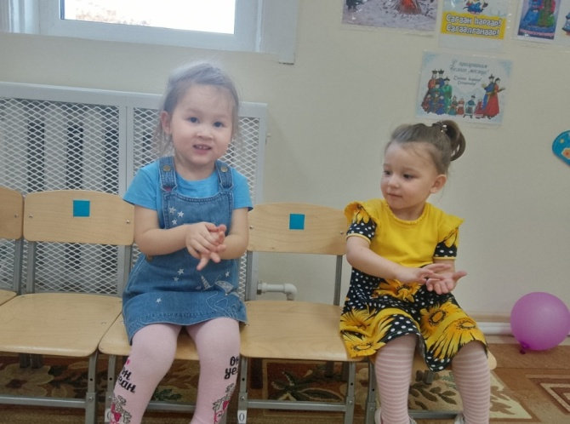
Игра « Сорока-ворона»
Цель: снятие эмоционального напряжения
Водим указательным пальчиком по ладошке и проговариваем:
Сорока-Ворона, кашу варила, деток кормила,
Загибаем пальчики, начиная с мизинца:
этому дала, этому дала, этому дала, этому дала, Показываем на большой палец:
А этому не дала:
массируя его, говорим:
он дров не рубил, кашу не варил,
печку не топил, воду не носил, ничего
не получил! Кшиии!!! Улелел, на головку
Сел. Ручки кладем на голову

Slide 8
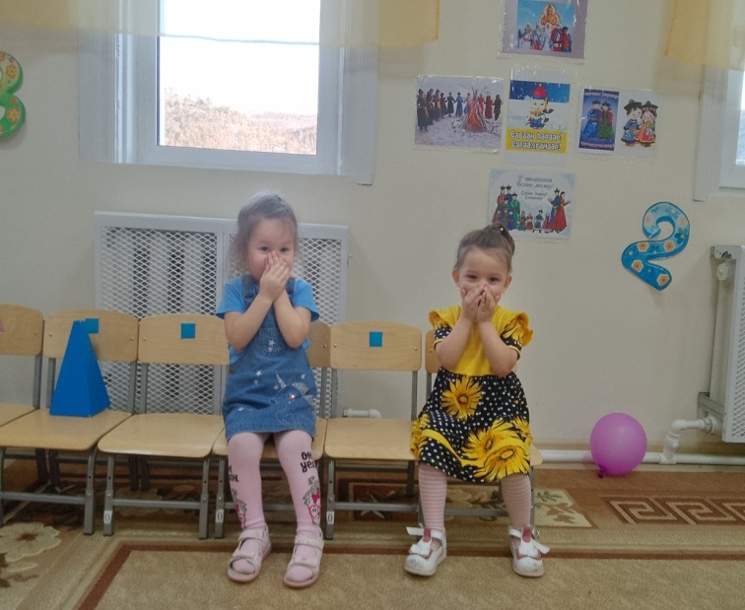
«Покажи нос»
ЦЕЛЬ: Снятие мышечного напряжения.
Психолог читает стишок, а дети показывают:
Раз, два, три, четыре, пять! Начинаем мы играть. Вы смотрите не зевайте. И за мной вы повторяйте, Что я вам сейчас скажу
И при этом покажу
«Ушки-ушки» дети показывают)
«Глазки-глазки»,
«Носик-носик» и т.д.

Slide 9
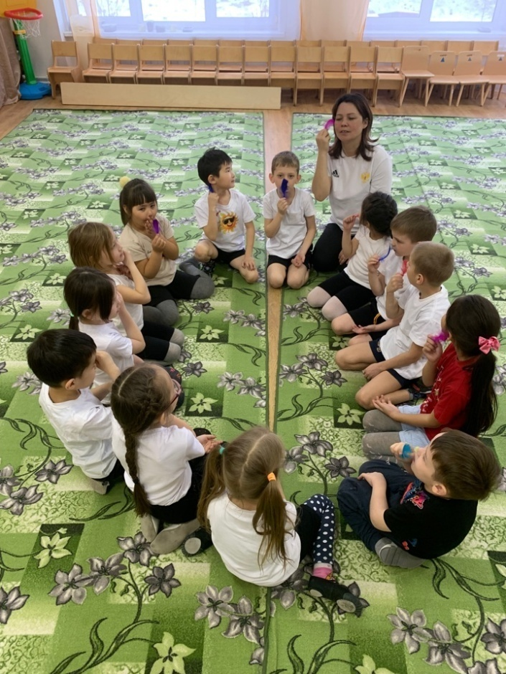
Игра « Легкое перышко»
Цель: снятие эмоционального напряжения
Под музыку Екатерины Железновой «Перышко»

Slide 10
Детям, прошедшим курс психогимнастики, становится проще общаться со сверстниками, легче выражать свои чувства и лучше чувствовать и понимать других. У них вырабатываются положительные черты характера ( уверенность, честность, смелость, доброта и т.п.), изживаются невротические проявления ( страхи, различного рода опасения, неуверенность).

